Slide 1
OZEKI

Slide 2
Video: Dinoszaurusz, Pangea
http://www.youtube.com/watch?v=uKujOudUk0w

Slide 3
Az őskorban élünk

Slide 4
A dinoszauruszok
Facebook
Skype
Smartphone
Notes:
„Ahol most vagyunk, az a dinosauruszok kora. A facebook, a Skype, a jelenlegi mobil és vezetékes telefonrendszerek mind őskövület.”
„Egyedi, zárt próbálkozások arra, hogy az emberek kommunikálhassanak egymással.”

Slide 5
Facebook
Túl nagy a Távolság Érzet
Internet + Üzenő füzet + Telefonkönyv
Skype
Internet + Hagyományos telefon
Smartphone
Internet + Mobiltelefon
Notes:
Ősi kommunikációs eszközök az Interneten
Internetre rakott üzenőfüzet
Internetre rakott telefonkönyv
Internetre rakott telefon
Internetre rakott távírat
„A legnagyobb probléma velük az, hogy nem tudják közel hozni azt akivel beszélünk.”

Slide 6
Látni
Hallani
Érezni a közelségét
Érzékelni a környezetét
Notes:
Amikor beszélünk valakival, ott akarunk lenni vele:
Látni akarjuk
Hallani akarjuk
Érezni akarjuk a közelség
Érzékelni akarjuk azt a környezetet, amiben ő van

Slide 7
Mindezt élőben
Notes:
„Mind ezt élőben”

Slide 8
Hogyan lehet közel hozni valakit?
Élethű 3D kép
Élethű térhatású hang
Élő információk a környezetéről
Élő információk róla
Notes:
„Ezt a jelenlegi rendszerek nem tudják”
„Mi az Ozekinél kidolgoztuk azt a technológiát, amivel ezt meg lehet valósítani.”
„Úgy nevezzük, hogy… „

Slide 9
Ozeki 3D Phone Közelebb hozza a barátainkat
Notes:
„Ozeki 3D Phone”
„A célja, hogy közelebb hozza a barátaidat”

Slide 10
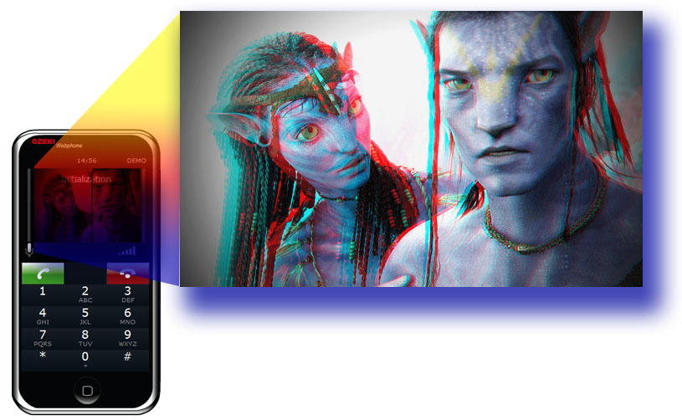
3D telefonhívás élőben
Red – Blue Anaglyph
Notes:
Sokkal élet hűbb kommunikációs élményt lehet vele megvalósítani, mint a jelenlegi eszközökkel
Az a technológia, amit alapértelmezésben 3D megjelenítésre használ az Red-Blue Anaglyph

Slide 11
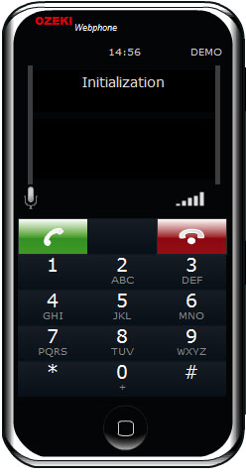
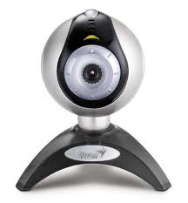
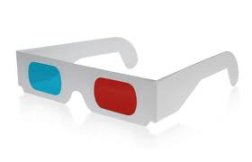
2 x 1500,- Ft
+ 500,- Ft
= 3500,- Ft
Notes:
„Elérhető hardwarek”

Slide 12
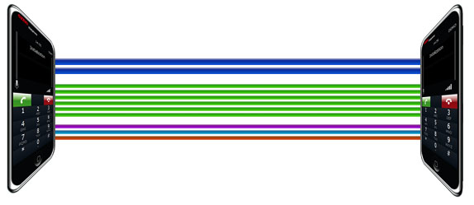
3D kép (2 csatorna)
Térhatású hang (5+1 csatorna)
Élő információk (1016 csatorna)
Notes:
Ez a technológia alkalmas arra, hogy „mindent átvigyen, amit az ember érez vagy érzékel”

Slide 13
Több csatorna
Szinkronizált átvitel
Tetszőleges adatformátum

Slide 14
A technológia lehetőségei
helyzetinformáció,
hőmérséklet,
időjárás,
fényviszonyok,
környezeti hangok
…
Notes:
„Sokkal élet hűbb, informatívabb élményt kapunk, mint a jelenlegi eszközökkel”

Slide 15
Teszt 1.0
3D video hívás az OZEKI irodában
2012. 03. 24. 11:00
Notes:
„Ozeki 3D Phone”
„Egy olyan hívás, ami több dimenziót visz át a két fél között”
„Közelebb hozza a barátaidat”
Mindent átvisz, amit érzel vagy érzékelsz

Slide 19
Teszt 2.0
3D video hívás a Debreceni Egyetemen
2012. 03. 27. 11:20

Slide 20
Élő teszt

Slide 21
Kompatibilitás
Notes:
„Mit ér ez az egész, ha nem skálázható”
„Sikeres lesz-e ha nem működik együtt meglevő telefon rendszerekkel?”

Slide 27
A hálózat
Notes:
„Mit ér ez az egész, ha nem skálázható”

Slide 28
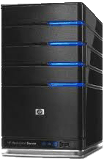
VoIP PBX
Peer to Peer
adatátvitel

Slide 29
Skálázható
Peer to Peer
adatátvitel

Slide 30
SSL

Slide 31
Összhang a trendekkel
3D display technológiai robbanás
Aktív szemüveg (Infra, Bluetooth)
Passzív szemüveg (R-B, Polarizált)
Szabad szem (Kitakarásos LCD)

Slide 32
Összhang a trendekkel
Egyre figyelmesebb IT környezet
Helyzetinformációk (GPS, IP, Mobil)
Térkép
Időjárás
Környezetfüggő keresések
Környezetfüggő adatbázisok
Szenzorok számának a növekedése

Slide 33
Hol lehet majd találkozni vele?
3D TV-kben
Játék konzolokon
Mobiltelefonokon
Asztali PC-ken
Weboldalakon

Slide 34
Üzleti hasznosság
Párban fogják venni a 3D-s TV-ket
Le fogják cserélni a mobiltelefonokat
Új on-line szolgáltatásokat tesz lehetővé

Slide 35
Kedvet kaptál?
Notes:
„Ozeki 3D Phone”
„Egy olyan hívás, ami több dimenziót visz át a két fél között”
„Közelebb hozza a barátaidat”
Mindent átvisz, amit érzel vagy érzékelsz

Slide 36
Hogyan kapcsolódhatsz be?
Programozóként
Termék konzulens-ként
IT újságíróként

Slide 37
Töltsd ki és add le a regisztrációs lapot!
Hallgasd meg a következő előadást!
Látogasd meg az Ozeki Karrier akadémiát (102-es terem)

Slide 38
Hogyan folytatódik?
Notes:
„Ozeki 3D Phone”
„Egy olyan hívás, ami több dimenziót visz át a két fél között”
„Közelebb hozza a barátaidat”
Mindent átvisz, amit érzel vagy érzékelsz

